Slide 1


RELATÓRIO DE EXECUÇÃO
Mês de referência: JULHO/2020
Rio de Janeiro, 14 de agosto de 2020
Elaboração: Coordenação-Geral de Planejamento e Gestão Estratégica – CGPE
Notes:
1

Slide 2
SITUAÇÃO DAS METAS*
*Metas relativas a 2ª Revisão do Plano de Ação 2020 (Julho) Resultados esperados no período: 58,3% (7/12) da meta anual
realizado ≥ 95% esperado
75% ≤ realizado < 95% esperado
realizado < 75% Esperado

Slide 3
RESULTADOS DE DEPÓSITOS
INDICADORES DE DESEMPENHO |  | META 2020 | RESULTADOS
 |  |  | Média JAN-JUN | JULHO | ACUMULADO (% do resultado esperado)
Patentes | Não residentes | 22.063 | 1.640 | 1.476 | 11.317 (87,9%)
 | Residentes | 9.193 | 605 | 806 | 4.436 (82,7%)
 | Total | 31.256 | 2.245 | 2.282 | 15.753 (86,4%)
Marcas |  | 280.412 | 17.953 | 29.524 | 137.239 (83,9%)
Desenhos Industriais |  | 7.978 | 456 | 615 | 3.352 (72,0%)
Indicações Geográficas |  | 21 | 2 | 1 | 12 (100%)
Programa de Computador |  | 3.453 | 204 | 287 | 1.508 (74,9%)
Topografia de Circuito Integrado |  | 3 | 0 | 0 | 0 (0%)
Contratos de Tecnologia |  | 1.407* | 76 | 104 | 561 (68,4%)
*Meta revista na 2ª Revisão do Plano de Ação 2020 (julho).

Slide 4
RESULTADOS DE PRODUÇÃO
 | INDICADORES DE DESEMPENHO | META 2020 | RESULTADOS
 |  |  | Média JAN-JUN | JULHO | ACUMULADO (% do resultado esperado)
PATENTES | Redução do Backlog de Pedidos de Patentes depositados até 31/12/2016 (com pedido de exame ao INPI) | 52% | 26,1% | 32,9% | 32,9% (108%)
 | Decisão de Exame Técnico de Pedidos de Patentes** | 40.092 | 3.446 | 3.178 | 23.853 (102%)
 | Percentual de Patentes Concedidas com Incidência do Parágrafo Único do art. 40 da LPI | 28,3% | 34,7% | 22,4% | n/a*
 | Instrução em Recurso e Processo Administrativo de Nulidade em Processos de Patentes (2ª Instância) | 2.339 | 221 | 290 | 1.613 (118,2%)
*n/a – não aplicável, o resultado mensal já representa o acumulado; ou o indicador não é acumulativo.
**O cálculo do indicador mudou a partir da 2ª Revisão do Plano de Ação 2020, passando a incluir o despacho de código 11.5.

Slide 5
RESULTADOS DE PRODUÇÃO
 | INDICADORES DE DESEMPENHO | META 2020 | RESULTADOS
 |  |  | Média JAN-JUN | JULHO | ACUMULADO (% do resultado esperado)
MARCAS | Decisão de Exame Técnico de Pedidos de Marca | 250.081 | 19.597 | 7.784 | 125.366 (85,9%)
 | Instrução em Recurso e Processo Administrativo de Nulidade em Processos de Marcas (2ª Instância) | 50.894 | 4.641 | 4.653 | 32.500 (109,5%)
DESENHOS INDUSTRIAIS | Decisão de Exame Técnico de Pedidos de Registro de Desenho Industrial | 7.004 | 493 | 369 | 3.325 (81,4%)
 | Instrução em Recurso e Processo Administrativo de Nulidade em Processos de Desenho Industrial e outros Registros (2ª Instância) | 1.264 | 90 | 147 | 684 (92,8%)
IG | Decisão de Exame Técnico de Pedidos de Registro de Indicações Geográficas | 11 | 1 | 0 | 8 (133,3%)

Slide 6
RESULTADOS DE PRODUÇÃO
 | INDICADORES DE DESEMPENHO | META 2020 | RESULTADOS
 |  |  | Média JAN-JUN | JULHO | ACUMULADO (% do resultado esperado)
PROGRAMA DE COMPUTADOR | Registro de Programa de Computador | 3.246 | 184 | 239 | 1.344 (71%)
TOPOGRAFIA | Registro de Topografia de Circuito Integrado | 3 | 0 | 0 | 0 (0%)
CONTRATO DE TECNOLOGIA | Decisão de Exame Técnico de Pedidos de Contratos de Tecnologia | 1.291* | 85 | 87 | 597 (79,3%)
*Meta revista na 2ª Revisão do Plano de Ação 2020 (julho).

Slide 7
RESULTADOS DE EFICIÊNCIA OPERACIONAL
 | INDICADORES DE DESEMPENHO | META 2020 | RESULTADOS
 |  |  | Média JAN-JUN | JULHO*
PATENTES | Tempo de Decisão de Exame Técnico de Pedidos de Exame Prioritário de Patentes (contado a partir do requerimento de priorização)** | 12 meses | 12,7 | 13,1
 | Tempo de Primeiro Exame Técnico de Pedidos de Patentes (contado a partir da data do pedido de exame)*** | 3,6 anos | 5,8 | 3,2
 | Tempo de Decisão de Exame Técnico de Pedidos de Patentes (contado a partir da data do pedido de exame)** | 4,5 anos | 5,7 | 5,4
*O resultado mensal já representa o acumulado; ou o indicador não é acumulativo.
**O cálculo do indicador mudou a partir da 2ª Revisão do Plano de Ação 2020 (julho), passando a incluir o despacho de código 11.5.
***O cálculo do indicador mudou a partir da 2ª Revisão do Plano de Ação 2020 (julho), passando a incluir os despachos de códigos 6.21 e 6.22.

Slide 8
RESULTADOS DE EFICIÊNCIA OPERACIONAL
 | INDICADORES DE DESEMPENHO |  | META 2020 | RESULTADOS
 |  |  |  | Média JAN-JUN | JULHO*
PATENTES | Tempo de Transmissão do Depósito Internacional PCT pelo INPI (RO-BR) |  | 99% em até 7 dias | 99,7% | 100%
 | Tempo de Envio do Relatório de Busca Internacional do PCT (ISR) pelo INPI (ISA-BR) | a partir da data do depósito | 98% em até 9 meses | 93,9% | 100%
 |  | a partir da data de recepção do pedido pelo INPI (ISA-BR) | 93% em até 3 meses | 96% | 78,3%
 | Tempo de Envio do Relatório de Exame Preliminar Internacional do PCT (IPER) pelo INPI (IPEA-BR) |  | 92% em até 28 meses | 97,9% | 71,4%
 | Tempo de Instrução em Recurso de Processos de Patentes (2ª Instância) |  | 24 a 36 meses** | 26 | 27
 | Tempo de Instrução em Processos Administrativos de Nulidade de Patentes (2ª Instância) |  | 6 a 12 meses** | 14 | 15
*O resultado mensal já representa o acumulado; ou o indicador não é acumulativo.
**Variável dependendo da área técnica em análise.

Slide 9
RESULTADOS DE EFICIÊNCIA OPERACIONAL
 | INDICADORES DE DESEMPENHO |  | META 2020 | RESULTADOS
 |  |  |  | Média JAN-JUN | JULHO*
MARCAS | Tempo de Primeiro Exame Técnico para Pedido de Registro de Marca | com oposição | 9 meses | 10 | 10
 |  | sem oposição | 5 meses | 6 | 6
 | Tempo de Decisão de Exame Técnico de Pedido de Registro de Marca | com oposição | 9 meses | 10 | 10
 |  | sem oposição | 5 meses | 6 | 6
 | Tempo de Instrução em Recurso de Processos de Marcas (2ª Instância) |  | 12 meses | 14 | 15
 | Tempo de Instrução em Processos Administrativos de Nulidade de Marcas (2ª Instância) |  | 22 meses | 26 | 24
*O resultado mensal já representa o acumulado; ou o indicador não é acumulativo.

Slide 10
RESULTADOS DE EFICIÊNCIA OPERACIONAL
 | INDICADORES DE DESEMPENHO | META 2020 | RESULTADOS
 |  |  | Média JAN-JUN | JULHO*
DESENHO INDUSTRIAL | Tempo de Primeiro Exame Técnico de Pedidos de Registro de Desenho Industrial | 1,7 meses | 2,1 | 1,7
 | Tempo de Decisão de Exame Técnico de Pedidos de Registro de Desenho Industrial | 2,7 meses | 2,5 | 1,6
 | Tempo de Instrução em Recurso de Processos de Desenho Industrial e outros registros | 32 meses | 23 | 22
 | Tempo de Instrução em Processos Administrativos de Nulidade de Desenho Industrial e outros registros | 9 meses | 9 | 7
IG | Tempo de Primeiro Exame Técnico de Pedido de Registro de Indicações Geográficas** | 8 meses | 11,5 | 3,6**
 | Tempo de Decisão de Exame Técnico de Pedidos de Registro de Indicações Geográficas | 24 meses | 26,1 | 29,2
*O resultado mensal já representa o acumulado; ou o indicador não é acumulativo.
**O cálculo do indicador mudou a partir da 2ª Revisão do Plano de Ação 2020 (julho), caracterizando-se como média móvel dos últimos 12 meses.

Slide 11
RESULTADOS DE EFICIÊNCIA OPERACIONAL
 | INDICADORES DE DESEMPENHO | META 2020 | RESULTADOS
 |  |  | Média JAN-JUN | JULHO
PROGRAMA DE COMPUTADOR | Tempo de Registro de Programa de Computador | 7 dias úteis | 7,08 | 6,38
TOPOGRAFIA | Tempo de Registro de Topografia de Circuitos Integrados | 7 dias | n/a* | n/a*
CONTRATOS | Tempo Médio de Decisão dos Protocolos Notificados de Contratos de Tecnologia | 90% em até 27 dias | 100% | 100%
*n/a – não aplicável. Não houve depósito de pedidos de registro de Topografia de Circuito Integrado no período.

Slide 12
SITUAÇÃO ORÇAMENTÁRIA

Slide 13
EXECUÇÃO ORÇAMENTÁRIA
Fonte: CGOF/DIRAD – Panorama Orçamentário
Execução de 67% do orçamento até 31/07/2020.
Dotação não-programada (corresponde à parcela da LOA 2020 atualizada sem programação de despesas): R$ 2,8 milhões

Slide 14
ENTENDENDO A LOA
Fonte: CGOF/DIRAD – Panorama Orçamentário

Slide 15
REPROGRAMAÇÃO ORÇAMENTÁRIA
Categorias de Despesas | Programação de Despesas |  | Variação
 | 15/jul* | 31/jul | R$ | %
Infraestrutura predial | 21.271.466,38 | 21.177.054,72 | (94.411,66) | (0,44)
Tecnologia da Informação | 14.360.299,64 | 14.342.917,09 | (17.382,55) | (0,12)
Terceirização de mão de obra em áreas de suporte e finalística | 10.336.018,50 | 10.336.018,50 | - | -
Impostos e taxas | 5.032.561,29 | 5.018.756,74 | (13.084,55) | (0,27)
Acesso a banco de dados de Informações Tecnológicas | 4.868.453,27 | 4.818.881,21 | (49.572,06) | (1,02)
Infraestrutura administrativa | 4.042.596,84 | 4.004.205,03 | (38.391,81) | (0,95)
Recursos Humanos | 2.059.036,57 | 2.060.936,77 | 1.900,20 | 0,09
Viagens | 1.813.845,37 | 1.813.845,37 | - | -
Unidades Regionais fora do Rio de Janeiro | 1.765.400,18 | 1.661.336,50 | (104.063,68) | (5,89)
Capacitação de Servidores | 1.615.209,00 | 1.614.539,00 | (670,00) | (0,04)
Academia Nacional de PI | 772.385,00 | 772.385,00 | - | -
Comunicação | 56.831,82 | 56.831,82 | - | -
Disseminação de PI | 30.000,00 | 30.000,00 | - | -
Gestão da Qualidade | 16.200,00 | 16.200,00 | - | -
Total Programado | 68.040.303,86 | 67.723.907,75 | (316.396,11) | (0,47)
*15/07: linha de base da 2ª Revisão do Plano de Ação 2020

Slide 16
REPROGRAMAÇÃO ORÇAMENTÁRIA (cont.)
DESTAQUES
Diversas reprogramações, entre elas inclusões e exclusões de despesas, que foram objeto de aprovação na REDIR de 14 de julho (reunião de revisão do Plano de Ação 2020), resultando em aumento da programação de: R$ 2.248.985,91
Exclusão da programação de julho da nova contratação de apoio administrativo, ainda não concluída: R$ 1.146.485,47
Revisão da programação de despesas das unidades regionais que resultou em uma redução da programação de: R$ 112.228,14
Fonte: CGOF/DIRAD – Panorama Orçamentário

Slide 17
Informações Orçamentárias Atualizadas
CGOF/DIORC
(Data base: 13 de agosto)

Slide 18
Lei Orçamentária Anual - LOA 2020
R$ Milhões
Até julho
LOA atualizada (a) | 70,5
Bloqueio (IU9) (b) ¹ | 11,0
LOA liberada (c) = (a) –(b) | 59,5
R$ Milhões
Situação atual (14 de agosto)
LOA atualizada até julho (a) | 70,5
Suplementação orçamentária (10 de ago) (b) | 6,3
LOA atualizada (c) = (a) + (b) | 76,8
Bloqueio (IU9) (d) ¹ | 11,0
LOA liberada (e) = (c) –(d) | 65,8
Disponível para execução de despesas
¹ O PL n.º 12/2020 tramita no Congresso para cancelamento de R$ 6,3 milhões

Slide 19
Programação Orçamentária - LOA 2020
R$ Milhões
Ação Orçamentária | LOA liberada (a) | Programação de Despesas (b) | Resultado (c) = (a) - (b)
2000 - Administração da Unidade | 46,8 | 46,4 | 0,4
21B2 - Gestão e Modernização dos Recursos de Tecnologia da Informação e Comunicação | 19,0 | 19,1 | -0,04
Total | 65,8 | 65,4 | 0,4
Novas contratações: R$ 11,7 milhões (18%)
Despesas contratadas: R$ 53,7 milhões (82%)
Sobra Orçamentária
Observação:
Se considerarmos (R$ 70,5 milhões): Sobra de R$ 5,1 milhões

Slide 20
Reprogramações Orçamentárias - LOA 2020
R$ Milhões
Reprogramações Orçamentárias
Programação de despesas (31 julho) (a) | 67,7
Reprogramações de despesas por execução contratual e licitação (b) - Apoio Administrativo ( - R$ 2,0 milhões) - Vigilância (- R$ 134 mil) | 2,3
Programação de despesas (14 ago) (c) = (a) – (b) | 65,4
Reprogramação pendente de autorização (d) - Redução nas despesas do PI digital e Bem Aqui (Ouvidoria): De R$ 317,3 mil para R$ 176 mil Justificativa: Em razão da pandemia eventos que seriam realizados presencialmente foram remodelados para formatos virtuais, descentralizados ou mais modestos | 0,14
Programação de despesa projetada (e) = (c)- (d) | 65,3

Slide 21
SITUAÇÃO DAS INICIATIVAS:
PORTFÓLIO DE INICIATIVAS

Slide 22
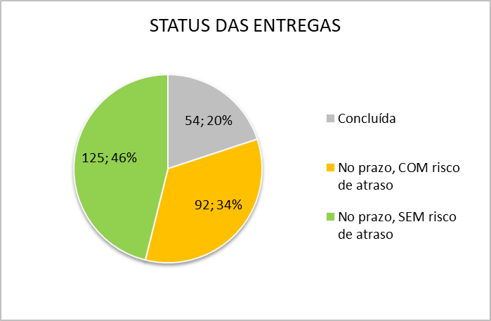
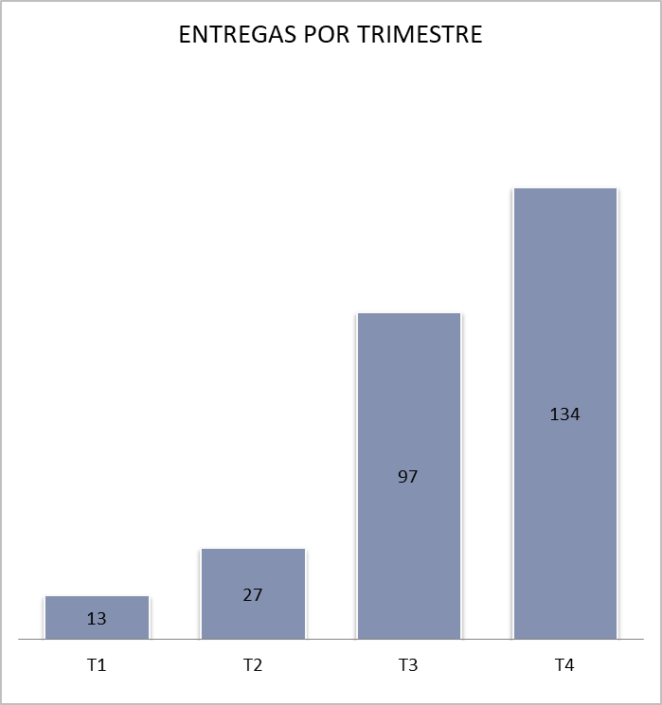
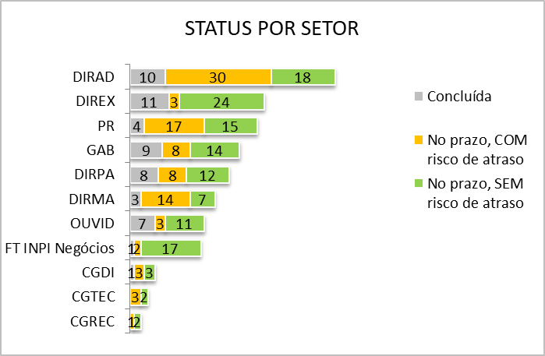
STATUS DO PORTFÓLIO DE INICIATIVAS

Slide 23
SITUAÇÃO DAS INICIATIVAS:
INICIATIVAS ESTRATÉGICAS

Slide 24
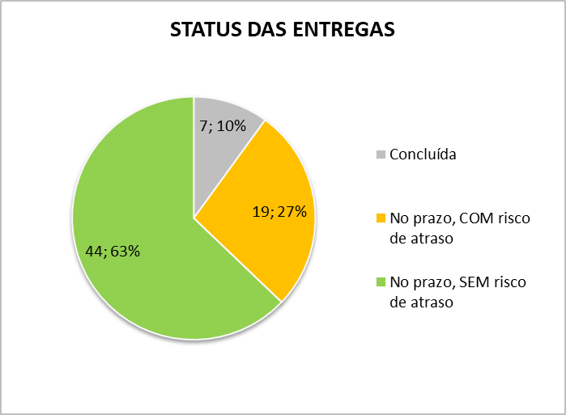
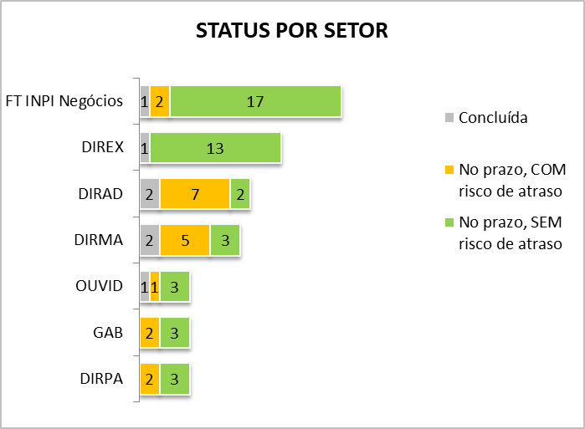
STATUS DAS INICIATIVAS ESTRATÉGICAS

Slide 25
INICIATIVAS ESTRATÉGICAS: ENTREGAS COM RISCO DE ATRASO
PROGRAMAS | PROJETOS | ENTREGAS COM RISCO DE ATRASO | Prazo previsto
1 - Reestruturação do Exame de Patentes | 1.1 - Programa e Combate ao Backlog | Redução em 52% do número de pedidos do Programa de Combate ao Backlog de Patentes, em 17 meses: de 149,94 mil, em 01/08/2019, para 59,97 mil, em 31/12/2020 | T4
 |  | St.26 - listagem de sequências: atualização do sistema (TI) implementada | T4

Slide 26
INICIATIVAS ESTRATÉGICAS: ENTREGAS COM RISCO DE ATRASO
PROGRAMAS | PROJETOS | ENTREGAS COM RISCO DE ATRASO | Prazo previsto
8 - INPI Negócios | 08.3-Expansão do Uso do Sistema por Residentes | Desenvolvimento de IP Marketplace Brasil | T3
 |  | Contratação e entrega da solução CRM | T4

Slide 27
INICIATIVAS ESTRATÉGICAS: ENTREGAS COM RISCO DE ATRASO
PROGRAMAS | PROJETOS | ENTREGAS COM RISCO DE ATRASO | Prazo previsto
13 - Transformação Digital | 13.1 - Implementação do Plano PI Digital | Aplicativo para facilitação do acesso a informações e comunicados institucionais desenvolvido (Hackathon) | T3

Slide 28
INICIATIVAS ESTRATÉGICAS: ENTREGAS COM RISCO DE ATRASO
PROGRAMAS | PROJETOS | ENTREGA COM RISCO DE ATRASO | Prazo previsto
15 - Integração ao Sistema Internacional de PI | 15.1 - Consolidação do Protocolo de Madri | Nova unidade organizacional para o Protocolo de Madri institucionalizada | T3
 |  | Evolução do Projeto Tradução avaliado e aperfeiçoado | T4
 |  | Exame de designação ao Brasil pela via do Protocolo de Madri implementado | T4
 |  | Sistema Gestor de Tradução desenvolvido pelo INPI | T4
 |  | Interface de comunicação eletrônica INPI/OMPI implementada | T4

Slide 29
INICIATIVAS ESTRATÉGICAS: ENTREGAS COM RISCO DE ATRASO
PROGRAMAS | PROJETOS | ENTREGAS COM RISCO DE ATRASO | Prazo Previsto
15 - Integração ao Sistema Internacional de PI | 15.2 - Preparação para o Tratado de Budapeste | Adesão do Brasil ao Tratado de Budapeste promulgada | T4
 | 15.4 - Participação nos Comitês e Grupos de Trabalho da OMPI | Representantes do INPI presentes nas reuniões dos Comitês e Grupos de Trabalho da OMPI selecionados | T4

Slide 30
INICIATIVAS ESTRATÉGICAS: ENTREGAS COM RISCO DE ATRASO
PROGRAMAS | PROJETOS | ENTREGAS COM RISCO DE ATRASO | Prazo Previsto
21 - Desenvolvimento do Capital Humano | 21.1 - Programa de Desenvolvimento de Gestores – PDG | Quatro oficinas realizadas nas áreas de liderança e gestão de equipes com 160 vagas para gestores | T4
 |  | Uma turma de curso de formação de líderes, em formato MBA, realizada para 20 servidores | T4
 |  | Ação imersiva de preparação de líderes com foco estratégico realizada para 60 gestores e substitutos | T4
 | 21.2-Programa de Desenvolvimento Técnico – PDTEC | 20 ações realizadas de desenvolvimento técnico compostas por cursos e visitas técnicas | T4
 | 21.3 – Programa de Idiomas | Critérios e modalidades para capacitação em idiomas normatizados | T3
 |  | Execução do programa de idiomas iniciada | T3
 | 21.4 - Programa Coaching de Desempenho | Carga horária de atendimento a servidores em coaching ampliada | T4

Slide 31
SITUAÇÃO DAS INICIATIVAS:
DEMAIS INICIATIVAS

Slide 32

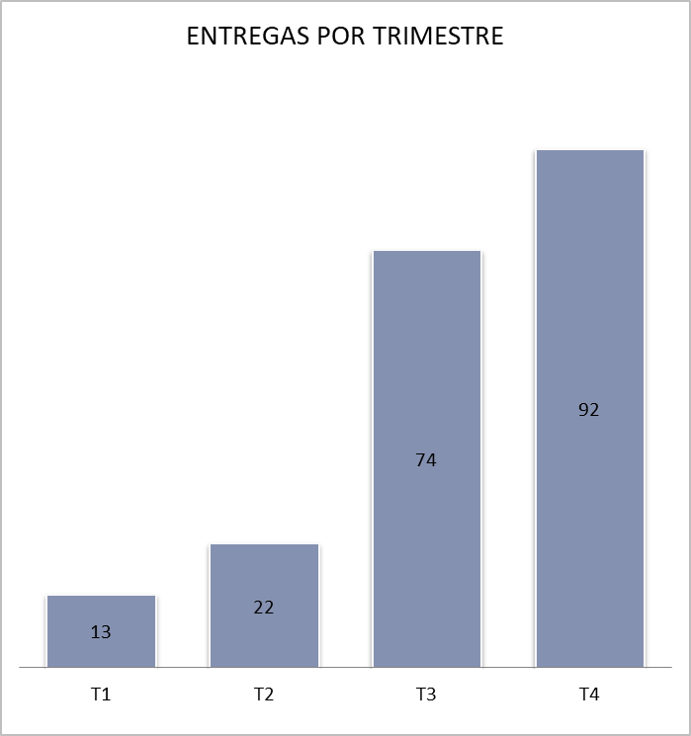
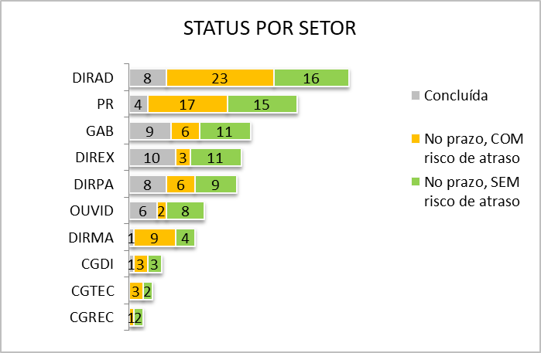
STATUS DAS DEMAIS INICIATIVAS
(EXCLUÍDAS AS INICIATIVAS ESTRATÉGICAS)

Slide 33
DEMAIS INICIATIVAS: ENTREGAS COM RISCO DE ATRASO
PROGRAMAS | PROJETOS | ENTREGAS COM RISCO DE ATRASO | Prazo previsto
1 – Reestruturação do Exame de Patentes | 1.2-Projeto-piloto de Terceirização da Busca de Patentes | Avaliação intermediária do Projeto-piloto em execução | T4
 | 01.6-Aperfeiçoamento dos Programas de Exame Prioritário de Patentes | Normativas do INPI relativas ao PPH atualizadas | T4
 |  | Versão 2.0 da Máquina de Estados (TI) em produção | T4
 |  | Estudo de viabilidade da ampliação do número máximo de pedidos de patentes aptos a participar do PPH concluído | T3

Slide 34
DEMAIS INICIATIVAS: ENTREGAS COM RISCO DE ATRASO
PROGRAMAS | PROJETOS | ENTREGAS COM RISCO DE ATRASO | Prazo previsto
2 – Reestruturação do Exame de Marcas | 2.1 – Implantação do Sistema Multiclasse | Adaptação concluída do sistema IPAS pela OMPI para exame do pedido multiclasse | T4
 |  | Adaptação concluída dos sistemas informatizados para concessão de registro de marca multiclasse pelo INPI
 |  | Adaptação concluída dos sistemas informatizados para depósito do pedido multiclasse (PAG, e-Marcas, BuscaWeb e IPAS) e interfaces (Ícaro e XML) pela OMPI e INPI

Slide 35
DEMAIS INICIATIVAS: ENTREGAS COM RISCO DE ATRASO
PROGRAMAS | PROJETOS | ENTREGAS COM RISCO DE ATRASO | Prazo previsto
2 – Reestruturação do Exame de Marcas | 2.2 – Implantação do Regime de Cotitularidade | Adaptação concluída do sistema IPAS pela OMPI para exame do pedido com cotitularidade | T3
 |  | Adaptação concluída dos sistemas informatizados para concessão de registro de marca com cotitularidade pelo INPI
 |  | Adaptação concluída dos sistemas informatizados para depósito do pedido com cotitularidade (PAG, e-Marcas, BuscaWeb e IPAS) e interfaces (Ícaro e XML) pela OMPI e INPI

Slide 36
DEMAIS INICIATIVAS: ENTREGAS COM RISCO DE ATRASO
PROGRAMAS | PROJETOS | ENTREGAS COM RISCO DE ATRASO | Prazo previsto
2 – Reestruturação do Exame de Marcas | 2.5 – Projeto-piloto para a Adoção no Brasil da Marca de Posição | Adaptação concluída dos sistemas informatizados pela OMPI e INPI para depósito do pedido de marca de posição | T4

Slide 37
DEMAIS INICIATIVAS: ENTREGAS COM RISCO DE ATRASO
PROGRAMAS | PROJETOS | ENTREGAS COM RISCO DE ATRASO | Prazo previsto
4 – Reestruturação do Exame de IG | 3 – Reestruturação do Exame de IG | Manual de Indicações Geográficas elaborado e publicado | T3
 |  | Sistema IPAS para Indicações Geográficas implantado | T4

Slide 38
DEMAIS INICIATIVAS: ENTREGAS COM RISCO DE ATRASO
PROGRAMAS | PROJETOS | ENTREGAS COM RISCO DE ATRASO | Prazo previsto
5 – Reestruturação do Exame de Contratos de Tecnologia | 05.1-Mapeamento e Redesenho dos Processos de Averbação e Registro de Contratos de Direitos de Propriedade Industrial, Transferência de Tecnologia e Franquia Empresarial | Projeto de mapeamento dos processos de contratos de tecnologia entregue | T4
 | 05.4-Revisão das Diretrizes de Exame de Contratos de Tecnologia | Nova Diretriz de Exame publicada | T4
 |  | Minuta revisada corrigida e submetida à PFE (Procuradoria) | T3

Slide 39
DEMAIS INICIATIVAS: ENTREGAS COM RISCO DE ATRASO
PROGRAMAS | PROJETOS | ENTREGAS COM RISCO DE ATRASO | Prazo previsto
6 – Reestruturação do Exame de Recursos e Nulidades Administrativas | 06.0-Reestruturação do Exame de Recursos e Nulidades Administrativas | Atividades desenvolvidas por bolsistas de fornecimento de suporte e subsídios para a instrução técnica de recursos administrativos e nulidades administrativas, de competência dos examinadores em exercício na segunda instância administrativa | T3

Slide 40
DEMAIS INICIATIVAS: ENTREGAS COM RISCO DE ATRASO
PROGRAMAS | PROJETOS | ENTREGAS COM RISCO DE ATRASO | Prazo previsto
7 – Implantação do Sistema de Revisão da Qualidade do Exame | 7 – Implantação do Sistema de Revisão da Qualidade do Exame | Automação: módulo de amostragem em produção | T3

Slide 41
DEMAIS INICIATIVAS: ENTREGAS COM RISCO DE ATRASO
PROGRAMAS | PROJETOS | ENTREGAS COM RISCO DE ATRASO | Prazo previsto
10 – Internacionalização da Pós-Graduação do INPI | 10 – Internacionalização da Pós-Graduação do INPI | Memorando de Entendimento assinado com a Universidade de Estrasburgo (CEIPI) | T4
 |  | Memorando de Entendimento assinado com o Itamaraty (DELBRASOMC)

Slide 42
DEMAIS INICIATIVAS: ENTREGAS COM RISCO DE ATRASO
PROGRAMAS | PROJETOS | ENTREGAS COM RISCO DE ATRASO | Prazo previsto
14 – Acordo de Cooperação Técnica com a ABDI | 14 – Acordo de Cooperação Técnica com a ABDI | 169.479 documentos (100%) saneados pela empresa SOS Docs | T3
 |  | Termo de Referência elaborado pela ABDI para aquisição da solução de TI | T3

Slide 43
DEMAIS INICIATIVAS: ENTREGAS COM RISCO DE ATRASO
PROGRAMAS | PROJETOS | ENTREGAS COM RISCO DE ATRASO | Prazo previsto
16 – Cooperação Técnica Internacional em PI | 16.3-IBEPI - Programa Ibero-Americano de Propriedade Industrial | Estratégia regional de inovação entre EIC - Espaço Ibero-americano do Conhecimento e IBEPI construída | T4
 | 16.4 – Programa de Cooperação Bilateral com Institutos de PI | Projeto KSP - Capacitação na Coreia do Sul para tomadores de decisão do INPI realizada | T3
 | 16.5-Apoio Técnico em PI nas Rodadas de Negociação dos Acordos Comerciais Internacionais | MERCOSUL - SINGAPURA - Participação do INPI nas rodadas de negociação 2020 realizada | T4
 |  | MERCOSUL - CANADÁ - Participação do INPI nas rodadas de negociação 2020 realizada
 |  | MERCOSUL - COREIA DO SUL – Participação do INPI nas rodadas de negociação 2020 realizada
 |  | MERCOSUL - EFTA – reconhecimento mútuo das listas de indicações geográficas concluído

Slide 44
DEMAIS INICIATIVAS: ENTREGAS COM RISCO DE ATRASO
PROGRAMAS | PROJETOS | ENTREGAS COM RISCO DE ATRASO | Prazo previsto
18 – Modernização da Gestão de Ativos Intangíveis | 18.1-Implantação do Novo Modelo de Gestão Documental | Novo serviço de digitalização de documentos contratado | T4
 | 18.2-Implantação de Solução de Inteligência Empresarial e Análise Preditiva de Dados | Termo de Referência de Solução de Inteligência Empresarial e Análise Preditiva de Dados concluído (ferramenta e serviço) | T3
 |  | Solução de Inteligência Empresarial e Análise Preditiva de Dados contratada | T4

Slide 45
DEMAIS INICIATIVAS: ENTREGAS COM RISCO DE ATRASO
PROGRAMAS | PROJETOS | ENTREGAS COM RISCO DE ATRASO | Prazo previsto
19 – Modernização da Governança | 19.6-Reestruturação e Redimensionamento dos Órgãos e Pessoal ligados à Presidência, à Diretoria Executiva, ao Gabinete e Assessorias ao Presidente do INPI | Nova estrutura de órgãos e pessoal implantada | T4
 | 19.7-Estruturação da Atividade de Revisão e Consolidação dos Atos Normativos do INPI | Força-Tarefa capacitada em técnicas de redação legislativa | T4
 |  | Definição publicada dos grupos de pertinência temática para realização do trabalho de revisão e de consolidação de que trata o Decreto nº 10.139/2019 | T3
 |  | Portaria publicada para disciplinar procedimentos e rotinas para execução e monitoramento dos trabalhos de revisão e de consolidação | T4
 |  | Atos normativos examinados | T3
 |  | Acervo de atos normativos vigentes, considerando os grupos de pertinência temática, publicado no Portal do INPI | T4
 |  | Relatório Final e proposta de manutenção da revisão e consolidação apresentados | T4
 |  | Revisão e consolidação dos atos normativos publicadas | T4

Slide 46
DEMAIS INICIATIVAS: ENTREGAS COM RISCO DE ATRASO
PROGRAMAS | PROJETOS | ENTREGAS COM RISCO DE ATRASO | Prazo previsto
20 – Modernização da Gestão Patrimonial | 20.3-Melhoria das Instalações do Edifício Mayrink Veiga, 9 | Projeto de reestruturação do 27º andar: projeto entregue | T3
 |  | Projeto de reestruturação do 27º andar: cronograma de reestruturação entregue e licitação iniciada | T3
 |  | Projeto de reestruturação do 27º andar: sala de reuniões e videoconferência do 27º andar entregue | T4
 |  | Adequação da infraestrutura do 15º andar para instalação do setor de saúde (DISAO) concluída | T3
 |  | Instalação de novo layout e mudança do setor de saúde (DISAO) para o 15º andar concluída | T4
 |  | Instalação de novo layout da Biblioteca na sobreloja concluída Nota: Após a mudança da DISAO para o 15º andar | T3

Slide 47
DEMAIS INICIATIVAS: ENTREGAS COM RISCO DE ATRASO
PROGRAMAS | PROJETOS | ENTREGAS COM RISCO DE ATRASO | Prazo previsto
20 – Modernização da Gestão Patrimonial | 20.4-Implantação do Modelo de Engenharia Consultiva | Termo de referência de engenharia consultiva elaborado | T3
 |  | Serviço de engenharia consultiva contratado | T3
 | 20.5-Contratação de Serviço de Gestão do Patrimônio Imobiliário | Serviço de gestão do patrimônio imobiliário contratado | T3
 | 20.6-Aperfeiçoamento da Gestão de Bens Móveis | Levantamento patrimonial concluído | T3
 |  | Conciliação contábil concluída | T3

Slide 48
DEMAIS INICIATIVAS: ENTREGAS COM RISCO DE ATRASO
PROGRAMAS | PROJETOS | ENTREGAS COM RISCO DE ATRASO | Prazo previsto
20 – Modernização da Gestão Patrimonial | 20.7-Modernização das Instalações da Coordenação de Relações Institucionais do Distrito Federal | Serviço de instalação e adequação da unidade no imóvel cedido contratado | T3
 | 20.8-Modernização das Instalações da Coordenação de Relações Institucionais de São Paulo | Termo de Referência para reforma da COINS-SP aprovado | T3
 |  | Projeto de reforma da COINS-SP contratado | T3
 |  | Projeto de reforma da COINS-SP entregue | T4
 |  | Serviço de reforma da COINS-SP contratado | T3
 |  | Execução do serviço de reforma da COINS-SP iniciada | T4
 | 20.9-Contratação de serviço especializado em gestão de patrimônio imobiliário | Serviço especializado selecionado e contratado | T3

Slide 49
DEMAIS INICIATIVAS: ENTREGAS COM RISCO DE ATRASO
PROGRAMAS | PROJETOS | ENTREGAS COM RISCO DE ATRASO | Prazo previsto
22 – Modernização dos Modelos de Gestão do Trabalho | 22.2-Implantação do Controle de Frequência Eletrônico | Sistema SisREF implantado | T4
 |  | Estoque de Folhas Individuais de Frequência (FIF) físicas regularizado | T3
 | 22.3-Contratação de serviço de consultoria especializada para apoio à gestão | Serviços especializados para apoio à gestão da Presidência contratados | T3

Slide 50
DEMAIS INICIATIVAS: ENTREGAS COM RISCO DE ATRASO
PROGRAMAS | PROJETOS | ENTREGAS COM RISCO DE ATRASO | Prazo previsto
23 – Melhoria do Clima Organizacional | 23.1-Implementação do Programa Bem Aqui no INPI | Política de Acolhimento e Mediação de Conflitos Internos do INPI publicada | T3
 |  | Etapas de inspiração de ideias, abertura de inscrições, avaliação de projetos, votação final do Prêmio Inova (+) INPI concluídas | T4
 |  | Ações e Projetos do Portfolio Cuida (+) INPI implementados | T3
 | 23.2-Aperfeiçoamento do Programa de Qualidade de Vida | Carga horária de atividades dos serviços de qualidade de vida ampliada | T4
 | 23.3-Implantação de Pesquisa de Clima Organizacional | Serviço de pesquisa de clima organizacional contratado | T4

Slide 51
DEMAIS INICIATIVAS: ENTREGAS COM RISCO DE ATRASO
PROGRAMAS | PROJETOS | ENTREGAS COM RISCO DE ATRASO | Prazo previsto
24 – Readequação da Força de Trabalho do INPI | 24.2-Contratação Temporária de Servidores Aposentados | Servidores contratados de acordo com as necessidades levantadas | T4
 |  | Edital Simplificado para Processo Seletivo elaborado | T3
 |  | Levantamento da necessidade de terceirização realizado para atividades previstas na MP 922 | T3
 | 24.3-Implantação do Novo Modelo de Terceirização de Mão-de-Obra | Empresa de apoio administrativo para a sede contratada | T3
 | 24.5-Implantação do Programa de Bolsistas | Bolsas iniciadas | T3

Slide 52
DEMAIS INICIATIVAS: ENTREGAS COM RISCO DE ATRASO
PROGRAMAS | PROJETOS | ENTREGAS COM RISCO DE ATRASO | Prazo previsto
25 – Modernização do Relacionamento com Usuários e Públicos Interessados | 25.2-Implementação do Sistema de Comunicação Unificada | Solução de comunicação unificada implantada nas unidades regionais | T3
 |  | Solução de comunicação unificada implantada na sede (MV9) | T4

Slide 53
DEMAIS INICIATIVAS: ENTREGAS COM RISCO DE ATRASO
PROGRAMAS | PROJETOS | ENTREGAS COM RISCO DE ATRASO | Prazo previsto
26 – Renovação da Imagem e da Comunicação Institucional | 26.1-INPI 50 Anos | Atividade cultural/institucional para o público interno realizada | T4
 |  | Evento dos 50 anos do Instituto (INPI + 50) realizado em colaboração com outras áreas/programas | T4

Slide 54
SITUAÇÃO DAS CONTRATAÇÕES

Slide 55
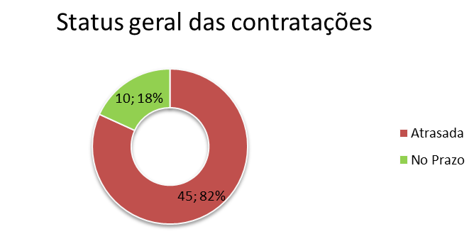
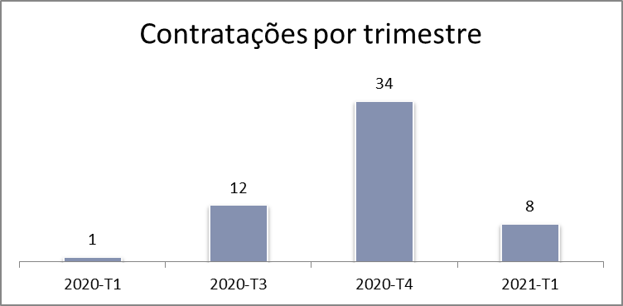
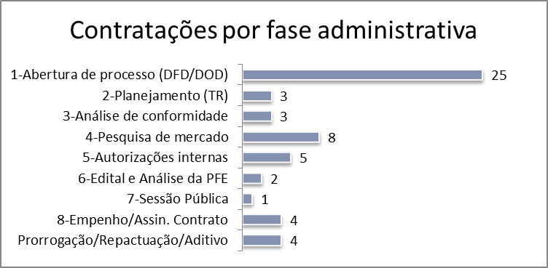
STATUS DAS CONTRATAÇÕES

Slide 56
STATUS DAS CONTRATAÇÕES

Slide 57
inpi.gov.br

